Slide 1
BÁO CÁO
PHÂN TÍCH THIẾT KẾ HỆ THỐNG THÔNG TIN
GVHD: Ths. Nguyễn Thị Thanh Thủy
SVTH: Nguyễn Trọng Hiếu – 2001181114

Slide 2
QUẢN LÝ TRƯỜNG
THPT NGUYỄN HỮU CẢNH

Slide 3
01
CÁC CHỨC NĂNG PHÁT TRIỂN THÊM
02
MÔ HÌNH HÓA HỆ THỐNG
Nội dung
chính
03
GIAO DIỆN HỆ THỐNG
04
SƠ ĐỒ LỚP MỨC THIẾT KẾ
05
THIẾT KẾ HOẠT ĐỘNG CỦA CÁC CHỨC NĂNG

Slide 4
CÁC CHỨC NĂNG PHÁT TRIỂN THÊM
QUẢN LÝ NĂM HỌC
QUẢN LÝ MÔN HỌC
QUẢN LÝ HỌC KỲ
PHÂN CÔNG GIẢNG DẠY
QUẢN LÝ KHỐI HỌC

Slide 5
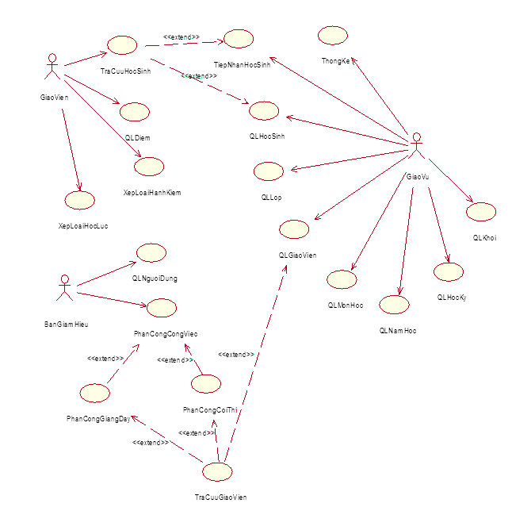
MÔ HÌNH
USE CASE
HỆ THỐNG

Slide 6
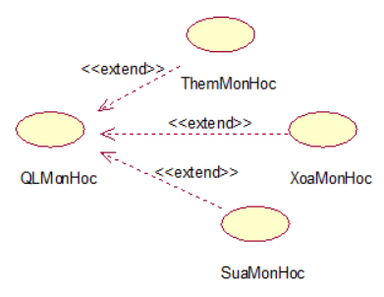
MÔ HÌNH USE CASE HỆ THỐNG
Đặc tả Usecase QLMonHoc
Tên use case | QLMonHoc
Tóm tắt | Chức năng này cho phép giáo vụ quản lý năm học bao gồm thêm, sửa, xóa thông tin môn học
Tác nhân | GiaoVu
Use Case liên quan
Dòng sự kiện chính | Từ màn hình làm việc chính chọn chức năng Quản lý Môn Học Sau khi giáo vụ chọn chức năng, một trong các luồng sau được thực hiện: Nếu giáo vụ chọn “Thêm môn học”: luồng phụ Thêm được thực hiện Nếu giáo vụ chọn “Sửa môn học”: luồng phụ Sửa được thực hiện Nếu giáo vụ chọn “Xóa môn học”: luồng phụ Xóa được thực hiện 3. UC kết thúc
Điều kiện tiên quyết | Người dùng phải đăng nhập vào hệ thống với quyền là giáo vụ
Hậu điều kiện | Nếu trường hợp thực hiện thành công thì thông tin môn học sẽ được thêm, sửa hoặc xóa, còn lại các trường hợp khác thông tin vẫn được giữ nguyên.

Slide 7
Dòng sự kiện phụ | Thêm môn học Giáo vụ muốn thêm môn học mới vào hệ thống Giáo vụ chọn nút “Thêm mới” Hệ thống yêu cầu nhập thông tin cần thiêt Giáo vụ nhập thông tin cần thiết vào trong hệ thống Giáo vụ chọn nút “Lưu” (Luồng A1) Hệ thống kiểm tra dữ liệu nhập vào (Luồng A2) Thêm thành công Sửa môn học Giáo vụ chọn môn học cần sửa thông tin Giáo vụ nhập thông tin cần thay đổi vào hệ thống Giáo vụ chọn nút “Sửa” (Luồng A3) Hệ thống kiểm tra dữ liệu nhập vào (Luồng A2) Sửa thành công Xóa môn học Giáo vụ chọn môn học cần xóa Giáo vụ chọn nút “Xóa” (Luồng A4) Hệ thống kiểm tra ràng buộc dữ liệu (Luồng A5) Xóa thành công
Luồng A1 Giáo vụ không muốn thêm môn học mới, ấn nút “Không” trong thông báo để xác nhận thông tin Thông báo thêm không thành công Luồng A2 : Thông tin của môn học không đầy đủ: Nếu thông tin được giáo vụ nhập vào luồng “Thêm môn học ” và “Sửa môn học” không đầy đủ thì hệ thống sẽ hiển thị thông báo lỗi: các thông tin chưa đầy đủ và yêu cầu bổ sung thông tin. Giáo vụ có thể bổ sung đầy đủ các thông tin hoặc hủy bỏ thao tác. Luồng A3 Giáo vụ không muốn sửa môn học, ấn nút “Không” trong thông báo để xác nhận thông tin Thông báo sửa không thành công Luồng A4 Giáo vụ không muốn xóa môn học, ấn nút “Không” trong thông báo để xác nhận thông tin Thông báo xóa không thành công Luồng A5: Hệ thống kiểm tra ràng buộc dữ liệu môn học nếu không xóa được đưa ra thông báo “Không thể xóa”
Đặc tả Usecase QLMonHoc

Slide 8
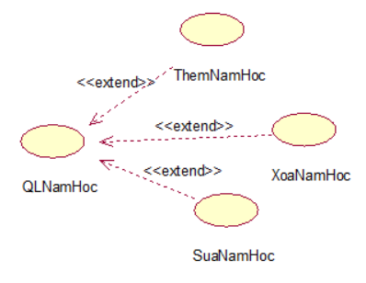
MÔ HÌNH USE CASE HỆ THỐNG
Đặc tả Usecase QLNamHoc
Tên use case | QLNamHoc
Tóm tắt | Chức năng này cho phép giáo vụ quản lý năm học bao gồm thêm, sửa, xóa thông tin năm học
Tác nhân | GiaoVu
Use Case liên quan
Dòng sự kiện chính | Từ màn hình làm việc chính chọn chức năng Quản lý Năm Học Sau khi giáo vụ chọn chức năng, một trong các luồng sau được thực hiện: Nếu giáo vụ chọn “Thêm năm học”: luồng phụ Thêm được thực hiện Nếu giáo vụ chọn “Sửa năm học”: luồng phụ Sửa được thực hiện Nếu giáo vụ chọn “Xóa năm học”: luồng phụ Xóa được thực hiện 3. UC kết thúc
Điều kiện tiên quyết | Người dùng phải đăng nhập vào hệ thống với quyền là giáo vụ
Hậu điều kiện | Nếu trường hợp thực hiện thành công thì thông tin năm học sẽ được thêm, sửa hoặc xóa, còn lại các trường hợp khác thông tin vẫn được giữ nguyên.

Slide 9
Dòng sự kiện phụ | Thêm năm học Giáo vụ muốn thêm năm học mới vào hệ thống Giáo vụ chọn nút “Thêm mới” Hệ thống yêu cầu nhập thông tin cần thiêt Giáo vụ nhập thông tin cần thiết vào trong hệ thống Giáo vụ chọn nút “Lưu” (Luồng A1) Hệ thống kiểm tra dữ liệu nhập vào (Luồng A2) Thêm thành công Sửa năm học Giáo vụ chọn năm học cần sửa thông tin Giáo vụ nhập thông tin cần thay đổi vào hệ thống Giáo vụ chọn nút “Sửa” (Luồng A3) Hệ thống kiểm tra dữ liệu nhập vào (Luồng A2) Sửa thành công Xóa năm học Giáo vụ chọn năm học cần xóa Giáo vụ chọn nút “Xóa” (Luồng A4) Hệ thống kiểm tra ràng buộc dữ liệu (Luồng A5) Xóa thành công
Luồng A1 Giáo vụ không muốn thêm năm học mới, ấn nút “Không” trong thông báo để xác nhận thông tin Thông báo thêm không thành công Luồng A2 : Thông tin của năm học không đầy đủ: Nếu thông tin được giáo vụ nhập vào luồng “Thêm năm học” và “Sửa năm học” không đầy đủ thì hệ thống sẽ hiển thị thông báo lỗi: các thông tin chưa đầy đủ và yêu cầu bổ sung thông tin. Giáo vụ có thể bổ sung đầy đủ các thông tin hoặc hủy bỏ thao tác. Luồng A3 Giáo vụ không muốn sửa năm học, ấn nút “Không” trong thông báo để xác nhận thông tin Thông báo sửa không thành công Luồng A4 Giáo vụ không muốn xóa năm học, ấn nút “Không” trong thông báo để xác nhận thông tin Thông báo xóa không thành công Luồng A5: Hệ thống kiểm tra ràng buộc dữ liệu năm học nếu không xóa được đưa ra thông báo “Không thể xóa”
Đặc tả Usecase QLNamHoc

Slide 10
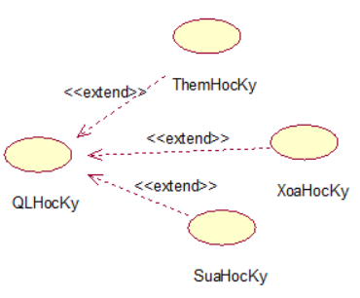
MÔ HÌNH USE CASE HỆ THỐNG
Đặc tả Usecase QLHocKy
Tên use case | QLHocKy
Tóm tắt | Chức năng này cho phép giáo vụ quản lý năm học bao gồm thêm, sửa, xóa thông tin học kỳ
Tác nhân | GiaoVu
Use Case liên quan
Dòng sự kiện chính | Từ màn hình làm việc chính chọn chức năng Quản lý Học Kỳ Sau khi giáo vụ chọn chức năng, một trong các luồng sau được thực hiện: Nếu giáo vụ chọn “Thêm học kỳ”: luồng phụ Thêm được thực hiện Nếu giáo vụ chọn “Sửa học kỳ”: luồng phụ Sửa được thực hiện Nếu giáo vụ chọn “Xóa học kỳ”: luồng phụ Xóa được thực hiện 3. UC kết thúc
Điều kiện tiên quyết | Người dùng phải đăng nhập vào hệ thống với quyền là giáo vụ
Hậu điều kiện | Nếu trường hợp thực hiện thành công thì thông tin học kỳ sẽ được thêm, sửa hoặc xóa, còn lại các trường hợp khác thông tin vẫn được giữ nguyên.

Slide 11
Dòng sự kiện phụ | Thêm học kỳ Giáo vụ muốn thêm học kỳ mới vào hệ thống Giáo vụ chọn nút “Thêm mới” Hệ thống yêu cầu nhập thông tin cần thiêt Giáo vụ nhập thông tin cần thiết vào trong hệ thống Giáo vụ chọn nút “Lưu” (Luồng A1) Hệ thống kiểm tra dữ liệu nhập vào (Luồng A2) Thêm thành công Sửa học kỳ Giáo vụ chọn học kỳ cần sửa thông tin Giáo vụ nhập thông tin cần thay đổi vào hệ thống Giáo vụ chọn nút “Sửa” (Luồng A3) Hệ thống kiểm tra dữ liệu nhập vào (Luồng A2) Sửa thành công Xóa học kỳ Giáo vụ chọn học kỳ cần xóa Giáo vụ chọn nút “Xóa” (Luồng A4) Hệ thống kiểm tra ràng buộc dữ liệu (Luồng A5) Xóa thành công
Luồng A1 Giáo vụ không muốn thêm học kỳ mới, ấn nút “Không” trong thông báo để xác nhận thông tin Thông báo thêm không thành công Luồng A2 : Thông tin của học kỳ không đầy đủ: Nếu thông tin được giáo vụ nhập vào luồng “Thêm học kỳ ” và “Sửa học kỳ” không đầy đủ thì hệ thống sẽ hiển thị thông báo lỗi: các thông tin chưa đầy đủ và yêu cầu bổ sung thông tin. Giáo vụ có thể bổ sung đầy đủ các thông tin hoặc hủy bỏ thao tác. Luồng A3 Giáo vụ không muốn sửa học kỳ, ấn nút “Không” trong thông báo để xác nhận thông tin Thông báo sửa không thành công Luồng A4 Giáo vụ không muốn xóa học kỳ, ấn nút “Không” trong thông báo để xác nhận thông tin Thông báo xóa không thành công Luồng A5: Hệ thống kiểm tra ràng buộc dữ liệu học kỳ nếu không xóa được đưa ra thông báo “Không thể xóa”
Đặc tả Usecase QLHocKy

Slide 12
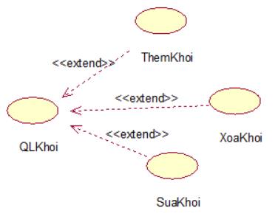
MÔ HÌNH USE CASE HỆ THỐNG
Đặc tả Usecase QLKhoiHoc
Tên use case | QLKhoiHoc
Tóm tắt | Chức năng này cho phép giáo vụ quản lý khối học bao gồm thêm, sửa, xóa thông tin khối học
Tác nhân | GiaoVu
Use Case liên quan
Dòng sự kiện chính | Từ màn hình làm việc chính chọn chức năng Quản lý Khối Học Sau khi giáo vụ chọn chức năng, một trong các luồng sau được thực hiện: Nếu giáo vụ chọn “Thêm khối học”: luồng phụ Thêm được thực hiện Nếu giáo vụ chọn “Sửa khối học”: luồng phụ Sửa được thực hiện Nếu giáo vụ chọn “Xóa khối học”: luồng phụ Xóa được thực hiện 3. UC kết thúc
Điều kiện tiên quyết | Người dùng phải đăng nhập vào hệ thống với quyền là giáo vụ
Hậu điều kiện | Nếu trường hợp thực hiện thành công thì thông tin khối học sẽ được thêm, sửa hoặc xóa, còn lại các trường hợp khác thông tin vẫn được giữ nguyên.

Slide 13
Dòng sự kiện phụ | Thêm khối học Giáo vụ muốn thêm khối học mới vào hệ thống Giáo vụ chọn nút “Thêm mới” Hệ thống yêu cầu nhập thông tin cần thiêt Giáo vụ nhập thông tin cần thiết vào trong hệ thống Giáo vụ chọn nút “Lưu” (Luồng A1) Hệ thống kiểm tra dữ liệu nhập vào (Luồng A2) Thêm thành công Sửa khối học Giáo vụ chọn khối học cần sửa thông tin Giáo vụ nhập thông tin cần thay đổi vào hệ thống Giáo vụ chọn nút “Sửa” (Luồng A3) Hệ thống kiểm tra dữ liệu nhập vào (Luồng A2) Sửa thành công Xóa khối học Giáo vụ chọn khối học cần xóa Giáo vụ chọn nút “Xóa” (Luồng A4) Hệ thống kiểm tra ràng buộc dữ liệu (Luồng A5) Xóa thành công
Luồng A1 Giáo vụ không muốn thêm khối học mới, ấn nút “Không” trong thông báo để xác nhận thông tin Thông báo thêm không thành công Luồng A2 : Thông tin của khối học không đầy đủ: Nếu thông tin được giáo vụ nhập vào luồng “Thêm khối học ” và “Sửa khối học” không đầy đủ thì hệ thống sẽ hiển thị thông báo lỗi: các thông tin chưa đầy đủ và yêu cầu bổ sung thông tin. Giáo vụ có thể bổ sung đầy đủ các thông tin hoặc hủy bỏ thao tác. Luồng A3 Giáo vụ không muốn sửa khối học, ấn nút “Không” trong thông báo để xác nhận thông tin Thông báo sửa không thành công Luồng A4 Giáo vụ không muốn xóa khối học, ấn nút “Không” trong thông báo để xác nhận thông tin Thông báo xóa không thành công Luồng A5: Hệ thống kiểm tra ràng buộc dữ liệu khối học nếu không xóa được đưa ra thông báo “Không thể xóa”
Đặc tả Usecase QLKhoiHoc

Slide 14
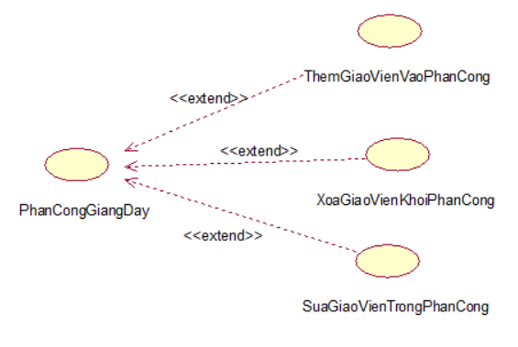
MÔ HÌNH USE CASE HỆ THỐNG
Đặc tả Usecase PhanCongGiangDay
Tên use case | PhanCongGiangDay
Tóm tắt | Chức năng này cho phép phân công giáo viên giảng dạy theo đúng chuyên môn
Tác nhân | BanGiamHieu
Use Case liên quan | PhanCongCongViec,TraCuuGiaoVien
Dòng sự kiện chính | Từ màn hình làm việc chính chọn chức năng Phân Công Sau khi ban giám hiệu chọn chức năng, một trong các luồng sau được thực hiện: Nếu ban giám hiệu chọn “Thêm”: luồng phụ Thêm được thực hiện Nếu ban giám hiệu chọn “Sửa”: luồng phụ Sửa được thực hiện Nếu ban giám hiệu chọn “Xóa”: luồng phụ Xóa được thực hiện 3. UC kết thúc
Điều kiện tiên quyết | Người dùng phải đăng nhập vào hệ thống với quyền là ban giám hiệu
Hậu điều kiện | Nếu trường hợp thực hiện thành công thì lịch phân công giảng dạy được lưu và thông báo cho giáo viên được phân công, còn lại các trường hợp khác thông tin vẫn được giữ nguyên.

Slide 15
Dòng sự kiện phụ | • Thêm 1. Ban giám hiệu chọn nút “Thêm mới” 2. Hệ thống yêu cầu nhập thông tin cần thiêt 3. Ban giám hiệu nhập thông tin cần thiết vào trong hệ thống 4. Ban giám hiệu chọn nút “Lưu” (Luồng A1) 5. Hệ thống kiểm tra dữ liệu nhập vào (Luồng A2) 6. Thêm thành công • Sửa 1. Ban giám hiệu chọn phân công cần sửa thông tin 2. Ban giám hiệu nhập thông tin cần thay đổi vào hệ thống 3. Ban giám hiệu chọn nút “Sửa” (Luồng A3) 4. Hệ thống kiểm tra dữ liệu nhập vào (Luồng A2) 5. Sửa thành công • Xóa 1. Ban giám hiệu chọn phân công cần xóa 2. Ban giám hiệu chọn nút “Xóa” (Luồng A4) 3. Xóa thành công
• Luồng A1 1. Ban giám hiệu không muốn thêm phân công, ấn nút “Không” trong thông báo để xác nhận thông tin 2. Thông báo sửa không thành công • Luồng A2 Kiểm tra thông tin phân công giáo viên nếu sai hệ thống sẽ hiển thị thông báo lỗi: các thông tin chưa đầy đủ và yêu cầu bổ sung thông tin. Ban giám hiệu có thể bổ sung đầy đủ các thông tin hoặc hủy bỏ thao tác. • Luồng A3 1. Ban giám hiệu không muốn sửa phân công, ấn nút “Không” trong thông báo để xác nhận thông tin 2. Thông báo sửa không thành công • Luồng A4 1. Ban giám hiệu không muốn xóa phân công, ấn nút “Không” trong thông báo để xác nhận thông tin 2. Thông báo xóa không thành công
Đặc tả Usecase PhanCongGiangDay

Slide 16
THIẾT KẾ
GIAO DIỆN HỆ THỐNG

Slide 17
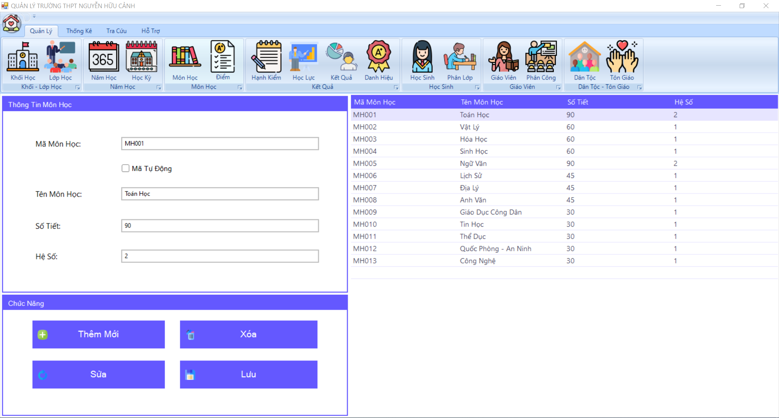
GIAO DIỆN QUẢN LÝ MÔN HỌC

Slide 18
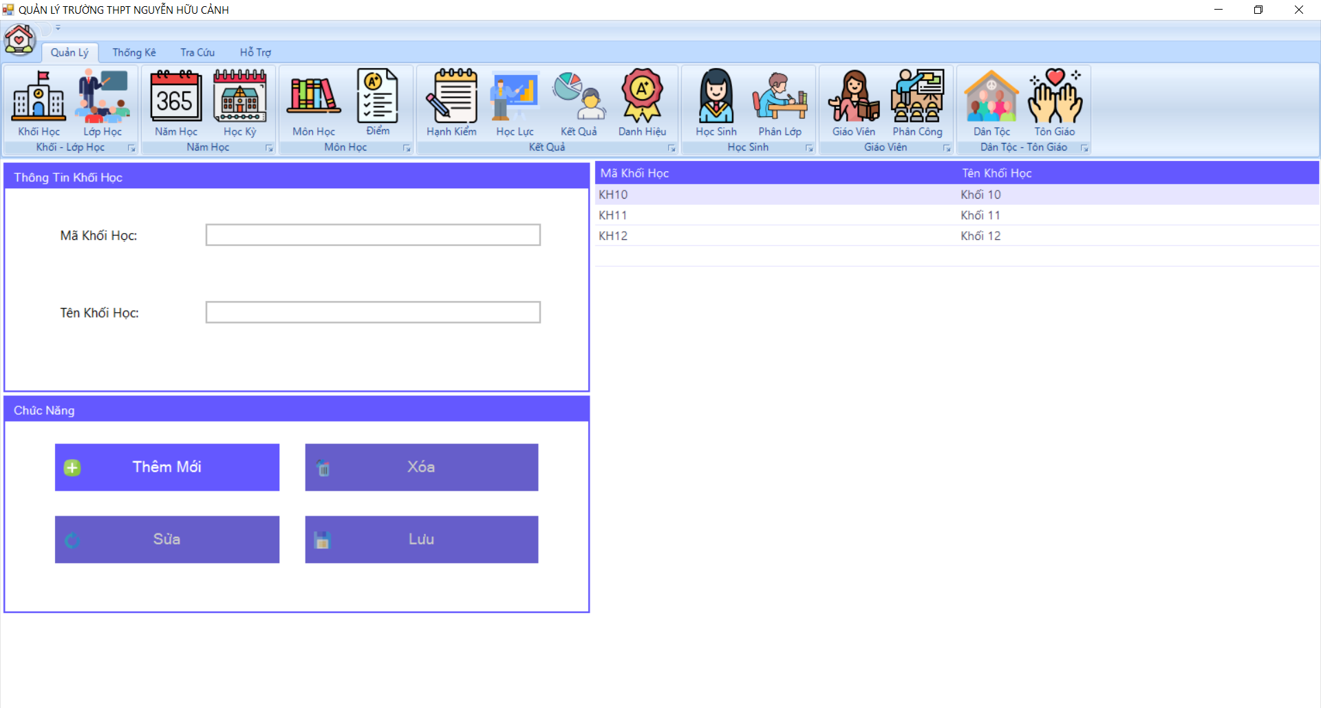
GIAO DIỆN QUẢN LÝ KHỐI HỌC

Slide 19
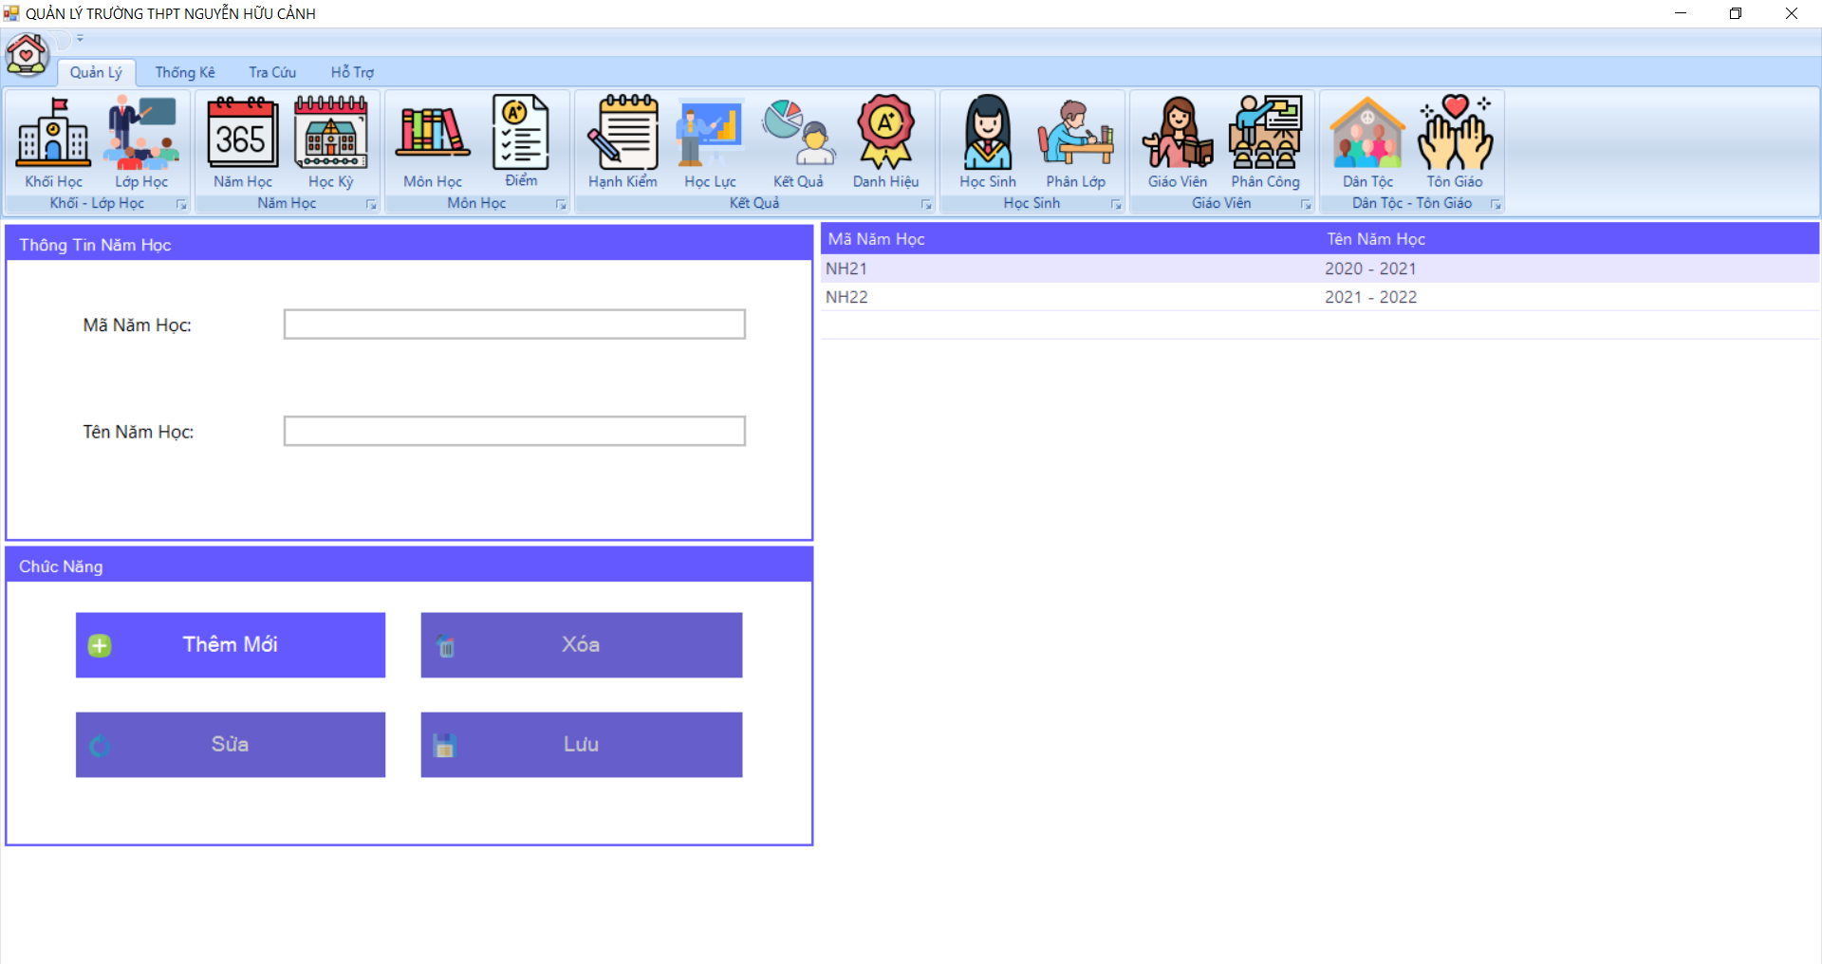
GIAO DIỆN QUẢN LÝ NĂM HỌC

Slide 20

GIAO DIỆN QUẢN LÝ HỌC KỲ

Slide 21
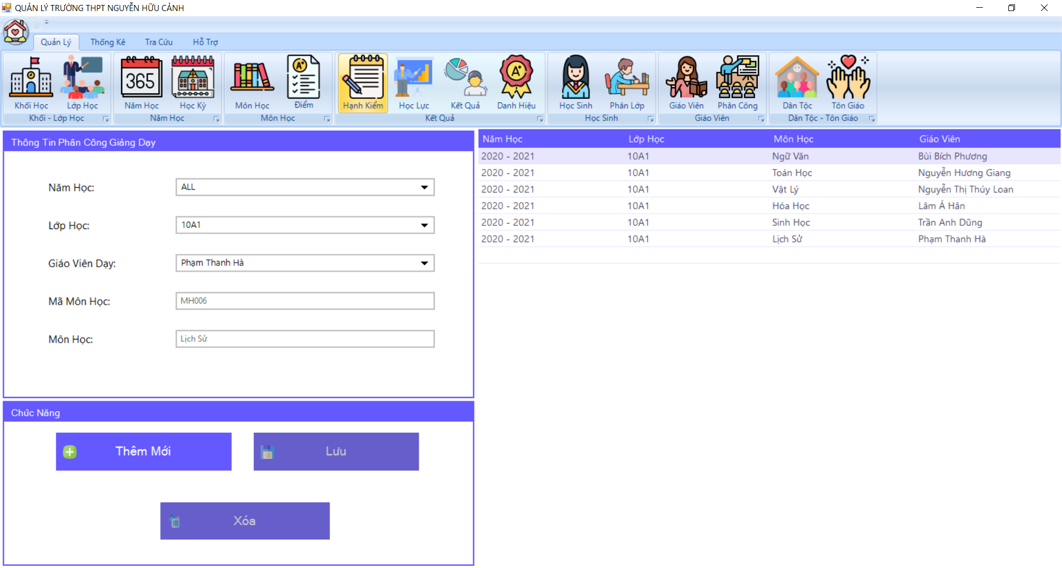
GIAO DIỆN PHÂN CÔNG GIẢNG DẠY

Slide 22
SƠ ĐỒ LỚP
MỨC THIẾT KẾ

Slide 23
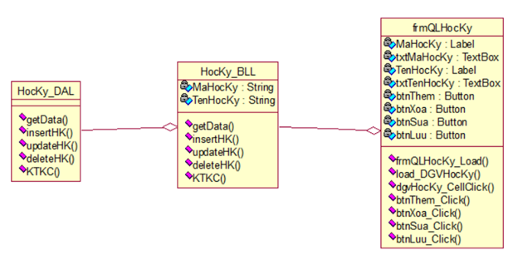
SƠ ĐỒ LỚP MỨC THIẾT KẾ QUẢN LÝ HỌC KỲ
Portfolio Designed
You can simply impress your audience and add a unique zing and appeal to your Presentations. I hope and I believe that this Template will your Time, Money and Reputation.
Get a modern PowerPoint Presentation that is beautifully designed.

Slide 24
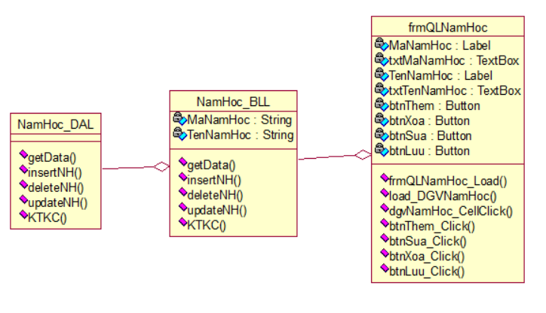
SƠ ĐỒ LỚP MỨC THIẾT KẾ QUẢN LÝ NĂM HỌC
Portfolio Designed
You can simply impress your audience and add a unique zing and appeal to your Presentations. I hope and I believe that this Template will your Time, Money and Reputation.
Get a modern PowerPoint Presentation that is beautifully designed.

Slide 25
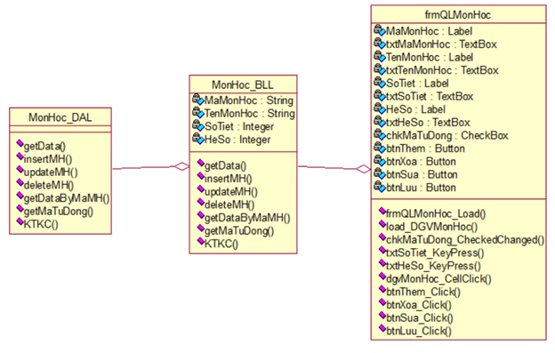
SƠ ĐỒ LỚP MỨC THIẾT KẾ QUẢN LÝ MÔN HỌC
Portfolio Designed
You can simply impress your audience and add a unique zing and appeal to your Presentations. I hope and I believe that this Template will your Time, Money and Reputation.
Get a modern PowerPoint Presentation that is beautifully designed.

Slide 26
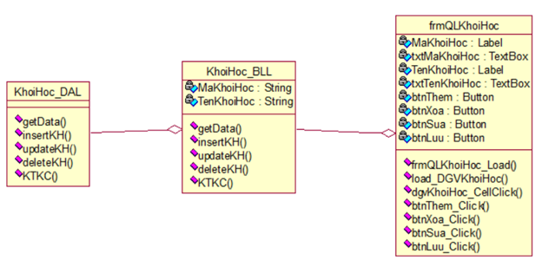
SƠ ĐỒ LỚP MỨC THIẾT KẾ QUẢN LÝ KHỐI HỌC
Portfolio Designed
You can simply impress your audience and add a unique zing and appeal to your Presentations. I hope and I believe that this Template will your Time, Money and Reputation.
Get a modern PowerPoint Presentation that is beautifully designed.

Slide 27
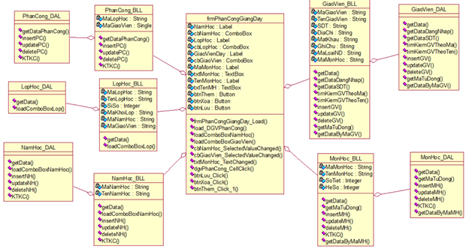
SƠ ĐỒ LỚP MỨC THIẾT KẾ PHÂN CÔNG GIẢNG DẠY
Portfolio Designed
You can simply impress your audience and add a unique zing and appeal to your Presentations. I hope and I believe that this Template will your Time, Money and Reputation.
Get a modern PowerPoint Presentation that is beautifully designed.

Slide 28
THIẾT KẾ HOẠT ĐỘNG CỦA CÁC CHỨC NĂNG

Slide 29
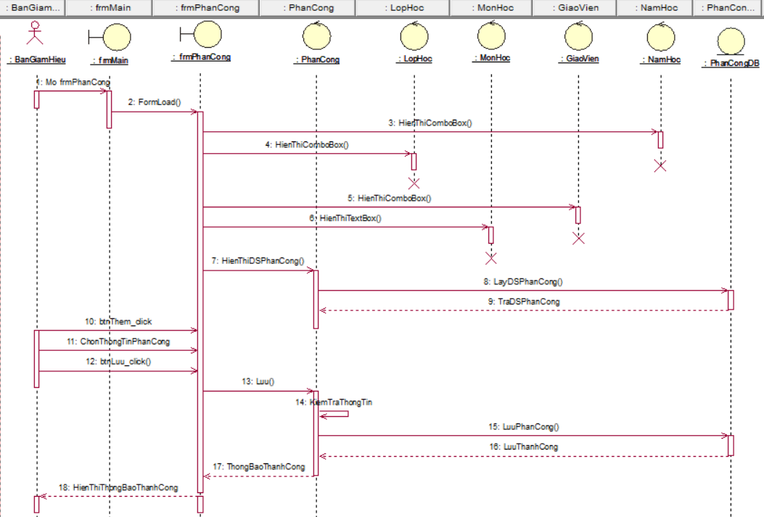
SƠ ĐỒ HOẠT ĐỘNG CHỨC NĂNG THÊM PHÂN CÔNG GIẢNG DẠY

Slide 30
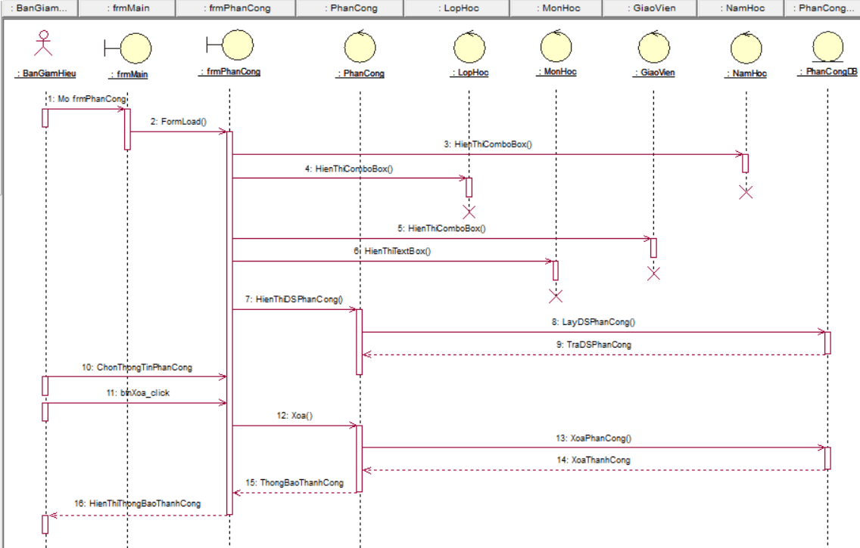
SƠ ĐỒ HOẠT ĐỘNG CHỨC NĂNG XÓA PHÂN CÔNG GIẢNG DẠY

Slide 31
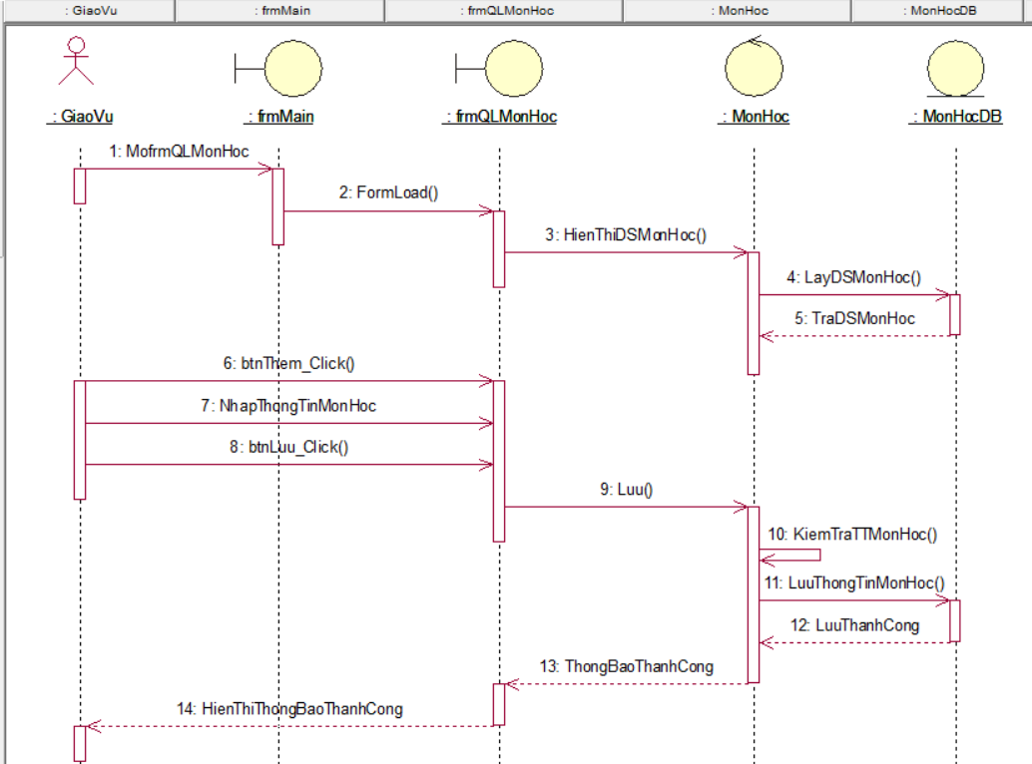
SƠ ĐỒ HOẠT ĐỘNG CHỨC NĂNG THÊM MÔN HỌC

Slide 32
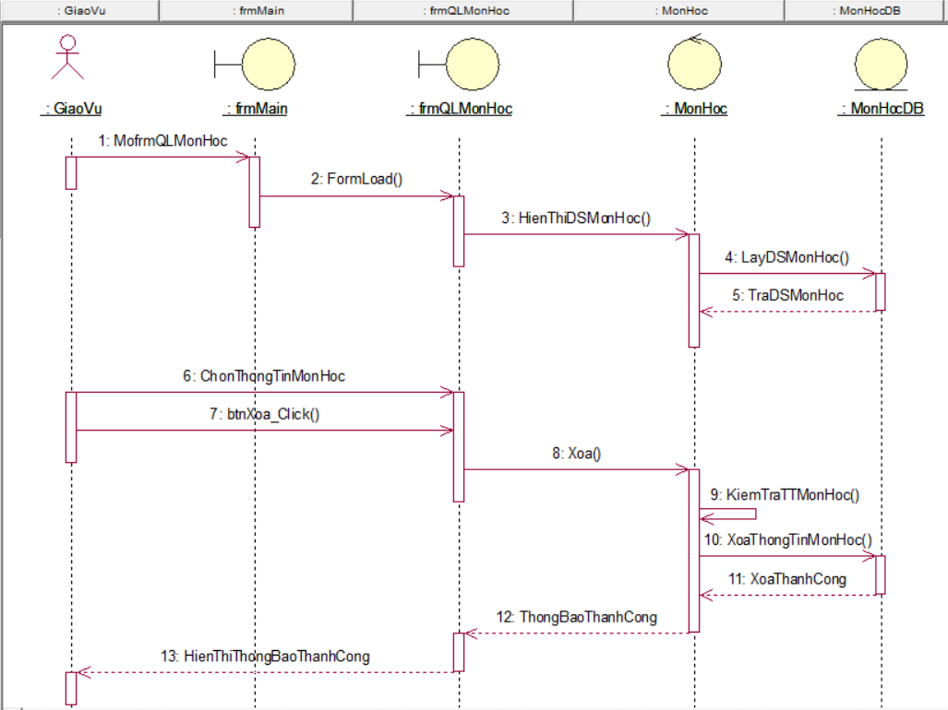
SƠ ĐỒ HOẠT ĐỘNG CHỨC NĂNG XÓA MÔN HỌC

Slide 33
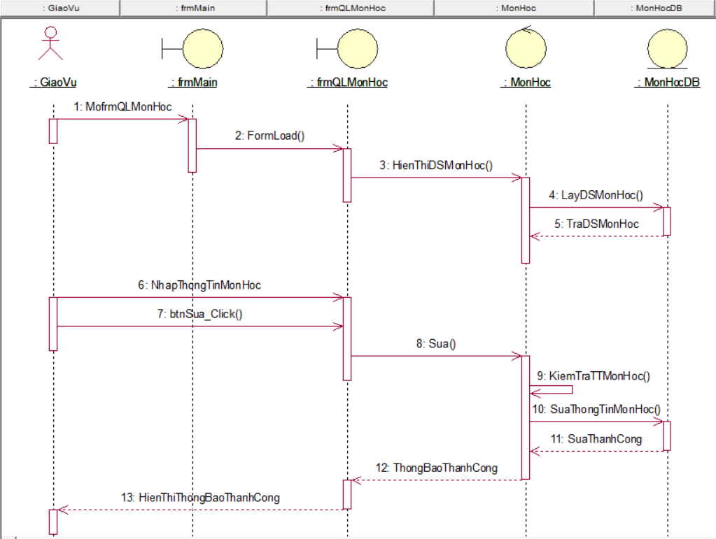
SƠ ĐỒ HOẠT ĐỘNG CHỨC NĂNG SỬA MÔN HỌC

Slide 34
THANK YOU

